Slide 2
/fli6«o cf}nf] lgjf/0f sfo{qmd (/fi6«s} klxnf] hg:jf:Yo sfo{qmDf)
;g\ !(@%
-dsjfgk'/ / lrtjg df cf}nf]sf] cWoog_
;g\ !(%$ -sL6hGo /f]u lgoGq0f sfo{qmd_
;g\ !(%^–%*
-/fKtL pkTosf cf}nf] lgoGq0f sfo{qmd_
;g\ !(%* -cf}nf] pGd"ng sfo{qmd_
;g\ !(&*
-cf}nf] lgoGq0f sfo{qmd_
;g\ !((@
-ljZj :jf:Yo ;+u7gåf/f Unf]an cf}nf] lgoGq0f /0fgLlt hf/L_
;g\ @)))
-pQm /0fgLlt kl/dfh{g ;lxt hf/L_
;g\ @))&
-If]lqo :t/df cf}nf] lgoGq0f /0fgLlt hf/L_
;g\ @)!$–@)@%
-cf}nf] lgjf/0f sfo{qmd_

Slide 3
औलो नियन्त्रण कार्यक्रम झलक : बिगत

Slide 4
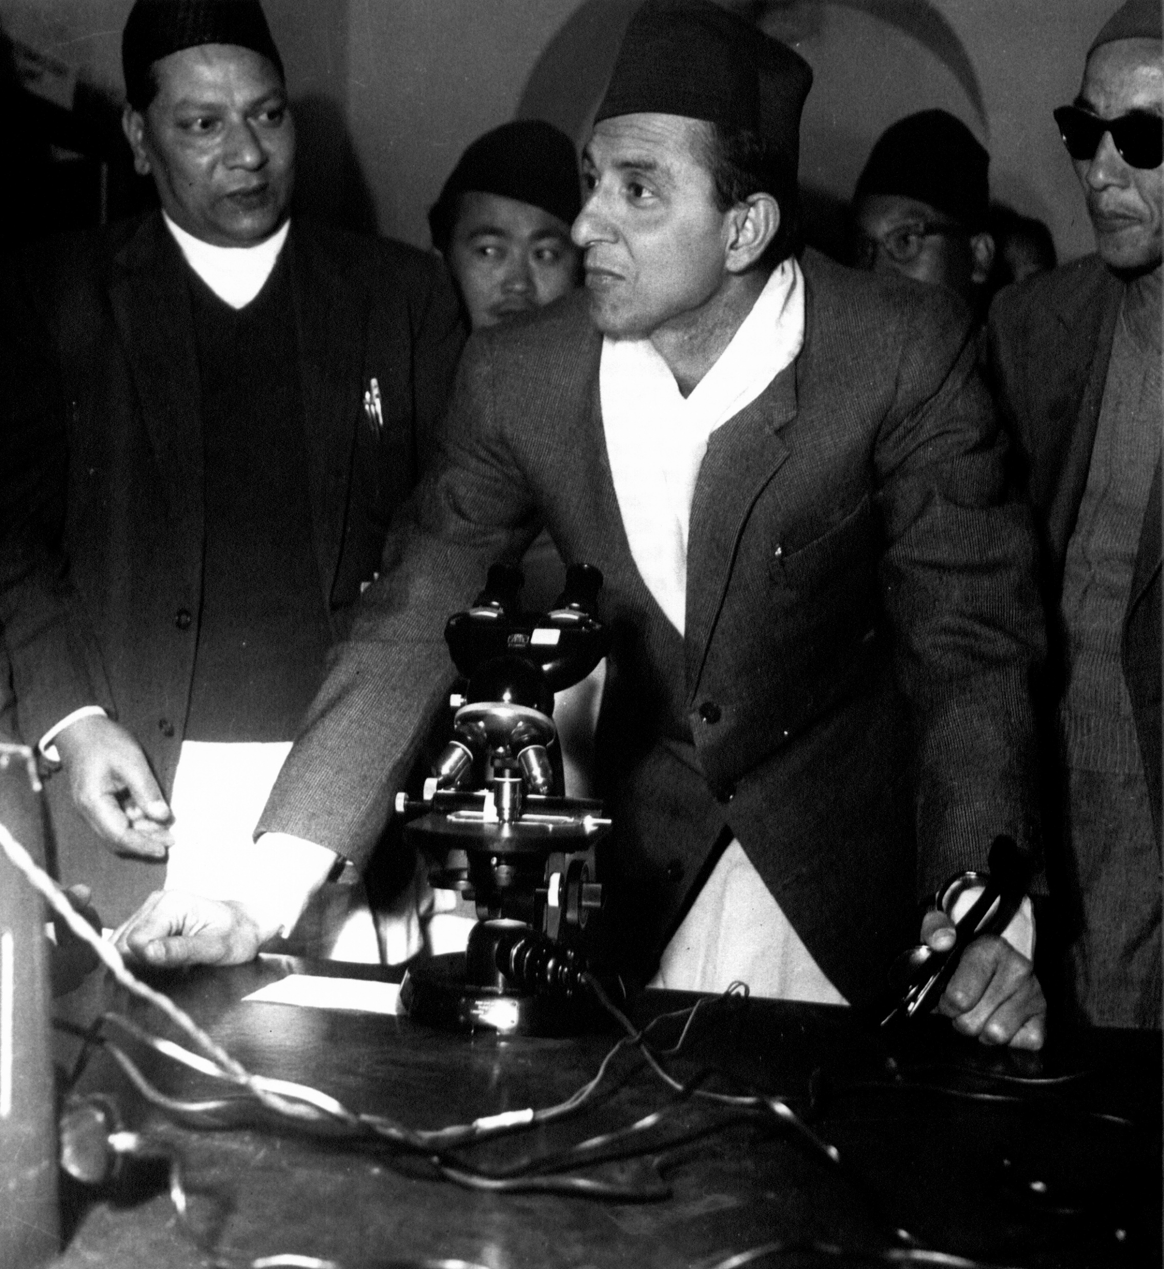
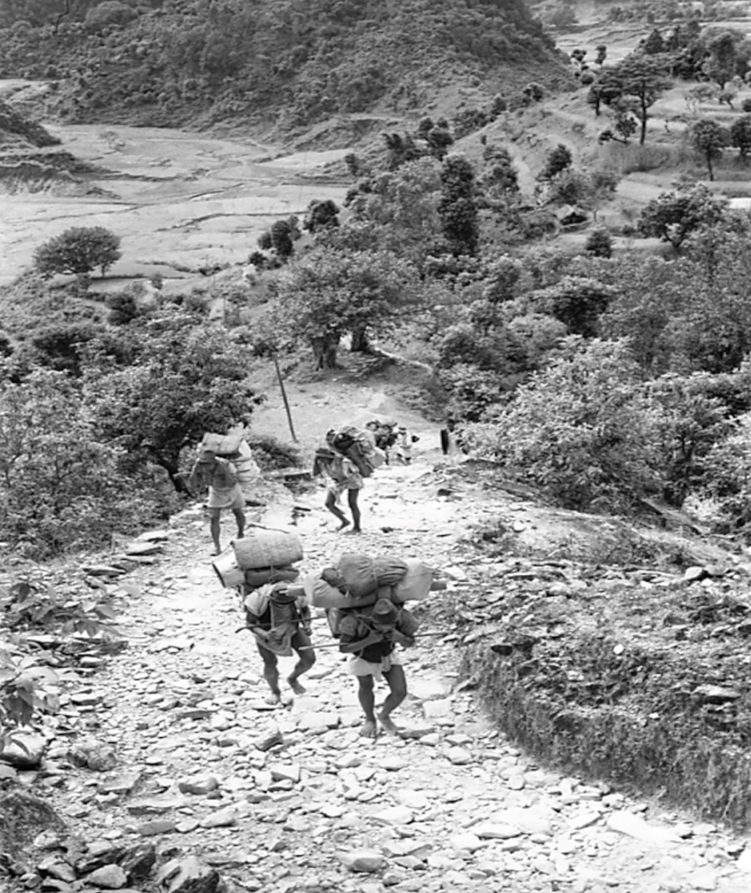
lautdf klg cf}nf] sfo{qmddf pRr /fhg}lts k|lta¢tf /x]sf] lyof]

Slide 5
cf}nf] lgjf/0fsf nflu ul/Psf] k|lta¢tf kq

Slide 6
विश्व औलो दिवस-२५ अप्रिल
विश्व स्वास्थ्य संगठन का सदस्य राष्ट्रहरुले world Health Assembly 2007 मा निर्णय गरेर सन् २००८ देखि विश्व भरि औलो दिवस मनाउने गरेको हो ।
नेपालमा सन् २००८ देखि निरन्तर रुपमा औलो दिवस मनाउदै आइ रहेका छौ ।
हरेक वर्ष २५ अप्रिलका दिन यो दिवस मनाउने गरिन्छ ।
औलो निवारणका गतिविधि हरुको वारेमा जनचेतना अभिवृद्धि गरेर औलो निवारणमा सहयोग पुगाउनु विश्व औलो दिवस मनाउनुको प्रमुख उद्देश्य हो ।
१७ औ विश्व औलो दिवस अहिले मनाउदै गरेका छौ ।

Slide 7
कार्यक्रमको उद्देश्य
नेपाल औलो रणनीतिक योजना २०१४ -२०२५ अनुसारको लक्ष्य हासिल गर्न सरोकार वालाको ध्यानाकर्षण गर्ने ।
औलो रोगको वस्तु स्थिति जानकारी गराई रोग निवारणका लागि जोड दिनु पर्ने पक्षबारे चर्चा गर्ने ।
निर्धारित समयमै रोगको निवारण गर्न राजनीतिक प्रतिबद्धता र सामुदायिक सहभागिता सुनिश्चित गर्ने ।

Slide 8
औलो कार्यक्रम रणनीति २०१४ -२०२५
परिकल्पना :
सन् २०२५ सम्म मा नेपाल लाइ औलो मुक्त गर्ने
ध्येय :
औलो निवारणका लागि औलोको गुणस्तरीय सेवामा समुदायको पहुच अभिवृद्धि , औलोको रोकथाम तथा महामारीमा तत्काल प्रतिकारात्मक कार्य गर्ने
लक्ष्य :
सन् २०२२ सम्ममा स्थानीय औलोलाई शुन्यमा पुर्याउने र त्यस पछी निरन्तरता कायम राख्ने

Slide 9
औलो निवारण कार्यक्रमको रणनीति @)!$–@)@%

Slide 10
औलो निवारणका रणनीतिहरु (Strategies)
रणनीति १
औलो निवारणका लागि आवश्यक रणनीतिक सुचना सुदृढिकरण
रणनीति २
भेक्टर नियन्त्रण तथा भेक्टर खोजपड्ताललाई चुस्त पारी औलो सर्ने दरलाई घटाउने
रणनीति ३
औलोको गुणस्तरीय निदान तथा प्रभावकारी उपचारमा पहुँच
रणनीति ४
औलो निवारणका लागि राजनैतिक नेतृत्व र समुदायको सहभागीता सुनिश्चित गर्ने ।
रणनीति ५
औलो निवारणका लागि प्राबिधिक तथा व्यवस्थापकीय क्षमता सुदृढिकरण गर्ने ।

Slide 11
रणनीति १ : औलो निवारणका लागि आवश्यक रणनीतिक सुचना सुदृढिकरण
निवारणको लागि अनुकुल वातावरण बनाउने :
राष्ट्रिय औलो निवारण निर्देशक समिति , प्राविधिक कार्यदल तथा औलो निवारणको लागि राष्ट्रिय कार्यगत समिति गठन
निवारणको लागि आवश्यक रणनीतिक सुचना संकलन गर्ने :
-Microstratification
-MDIS
-Mobile SMS
-Entomology study
-Susceptibility study.

Slide 12
रणनीति १ : औलो निवारणका लागि आवश्यक रणनीतिक सुचना सुदृढिकरण
Disease surveillance :
-Clinical case
-Relapse case
-Treatment failure
-Asymptomatic case
Sub microscopic case
LLIN distribution
Indoor residual spray
Malaria mobile clinic
Active case detection.

Slide 13
रणनीति १ : औलो निवारणका लागि आवश्यक रणनीतिक सुचना सुदृढिकरण
आयातित बिरामी केन्द्रित कार्यक्रम :
-सिमा नाका मा स्क्रिनिंग तथा उपचार
अन्तरदेशीय सहाकार्य तथा बैठक
निजि स्वास्थ्य सेवा प्रदायकको सहभागितमा वृद्धि :
-निजि सार्वजनिक साझेदारी , अभिमुखीकरण र चिकित्सक एवं स्वास्थ्य कर्मी हरुलाई उपचार पद्धति सम्बन्धि तालिम प्रदान

Slide 14
रणनीति २ : भेक्टर नियन्त्रण तथा भेक्टर खोजपड्ताललाई चुस्त पारी औलो सर्ने दरलाई घटाउने
रोग सर्ने दर घटाउने :
-एकीकृत रुपमा किटजन्य रोग ब्यबस्थापन , जोखिममा रहेका व्यक्तिहरुमा झुल तथा बिषादी छिद्कावमा पहुच बढाउने
रोग सर्ने क्रमलाइ रोक्ने :
-रोग सर्ने स्थानको पहिचान गरि त्यस्ता स्थान नष्ट गर्ने , लक्षण नदेखिएका र माइक्रोस्कोप परीक्षणमा औलोको परजीवि नदेखिएका शंकाश्पद, बिरामी निदान , लामखुट्टेको वृद्धि बिकास हुने स्थान नष्ट गर्ने

Slide 15
रणनीति ३ : औलोको गुणस्तरीय निदान तथा प्रभावकारी उपचारमा पहुँच
उपचार पद्धति :
-राष्ट्रिय औलो उपचार पद्धति अनुसार सबै बिरामीको उपचार गर्ने
आपूर्ति ब्यबस्थापन :
-देश भरि नै औलो को औषधि र निदान सामग्री यथेस्ट आपूर्ति गर्ने
औलो बिरामीको ब्यबस्थापन
-चिकित्सक हरुलाई औलो उपचार पद्धति २०१९ वारे अभिमुखीकरण गर्ने
समुदाय स्तरमा उपचार तथा परीक्षण :
औलो जोखिम क्षेत्रमा महिला स्वास्थ्य स्वयम् सेविकाहरु द्वारा परीक्षण तथा उपचार उपलब्ध गराउने , मलेरिया mobile clinic etc

Slide 16
रणनीति ३ : औलोको गुणस्तरीय निदान तथा प्रभावकारी उपचारमा पहुच बढाउने
निदान :
गुणस्तरीय निदान , गुणस्तर सुनिश्चितता , प्रयोगशालामा कार्यरत स्वास्थ्यकर्मीको औलो सम्बन्धि बिभिन्न प्रकारका माइक्रोस्कोपी तालिम मार्फत अभिवृद्धि , गुणस्तर नियन्त्रण तथा गुणस्तर सुनिश्चितता का लागि केन्द्रिय तहमा जनस्वास्थ्य प्रयोगशालामा रेफेरेंस ल्याब स्थापना गर्ने
-बेसिक माइक्रोस्कोपी तालिम
-रिफ्रेषर माइक्रोस्कोपी तालिम
Internal Competency Training.
External Competency Training.

Slide 17
रणनीति ४ : औलो निवारणका लागि राजनैतिक नेतृत्व र समुदायको सहभागीता सुनिश्चित गर्ने ।
औलो निवारण कार्यक्रम तर्जुमाको चरण देखि नै राजनीतिक नेतृत्व सुनिश्चित गर्ने
औलो निवारणका बिभिन्न क्रियाकलापहरुमा जनप्रतिनिधिहरुलाई सहभागी गराउने जस्तै झुल वितरण , बिषादी छिद्काव , नीतिगत निर्णय
जोखिममा रहेका समुदायको सहभागितामा आवश्यकताको पहिचान तथा संचालित कार्यक्रमको सवाल तथा कमजोर पक्षको विश्लेषण गर्ने

Slide 18
रणनीति ५ : औलो निवारणका लागि प्राबिधिक तथा व्यवस्थापकीय क्षमता सुदृढिकरण गर्ने ।
स्थानीय तहसम्म भूमिका तथा जिम्मेवारी सुनिश्चित गर्ने
स्वास्थ्यकर्मिको क्षमता अभिवृद्धि गर्ने
अन्तरदेशीय तथा अन्तरप्रदेशीय भ्रमणद्वारा कार्यक्रम बारे ज्ञान हासिल गर्ने
आन्तरिक तथा बाह्य विज्ञ टोलि द्वारा कार्यक्रम सुद्रिधिकरण तथा जनशक्तिको क्षमता अभिवृद्धि गर्ने

Slide 19
सुक्ष्म स्तरीकरण २०२३
सि न | जोखिम वडा हरु | नेपाल | बागमती प्रदेश
१ | उच्च जोखिम | १० | ०
२ | मध्यम जोखिम | ३५ | 0
३ | न्यून जोखिम | २३३१ | ३६५

Slide 20
प्रदेश अनुसार औलो रोगीहरु २०७९/०८०
प्रदेश | आयातित | स्थानीय | कुल जम्मा
कोशी प्रदेश | १४ | 0 | १४
मधेश प्रदेश | ६६ | 0 | ६६
बागमती प्रदेश | ४५ | १ | ४६
गण्डकी प्रदेश | ३४ | 0 | ३४
लुम्बिनी प्रदेश | १७८ | २ | १८०
कर्णाली प्रदेश | २८ | १० | ३८
सुदूरपश्चिम प्रदेश | १४० | १० | १५०
कुल | ५०५ | २३ | ५२८

Slide 21
नेपालको स्थानीय र आयातित औलो रोगको अवस्था

Slide 22
प्रदेश अनुसार औलो बिरामीको अवस्था -आ.व. २०७९/८०_

Slide 23
प्रदेश अनुसार औलो बिरामीको अवस्था -आ.व. २०७९/८०_

Slide 24
बागमती प्रदेशमा औलोको हालको अवस्था के छ ?

Slide 25
बागमती प्रदेशको स्थानीय औलोको हालको अवस्था ?

Slide 26
बागमती प्रदेशमा औलोको हालको अवस्था के छ ?
Source : HMIS

Slide 27
औलो रोगको वर्गीकरण : २०७९/८०
जम्मा औलो रोगि संख्या : ५२८
स्थानीय औलो : २३
आयातित औलो : ५०५
अन्य देशहरुबाट : ९४
इन्डियाबाट सङ्क्रमित : ४११
श्री बिरेन्द्र आर्मी अस्पताल : ३६

Slide 28
बागमती प्रदेशमा औलोको हालको अवस्था के छ (२०८०/८१)

Slide 29
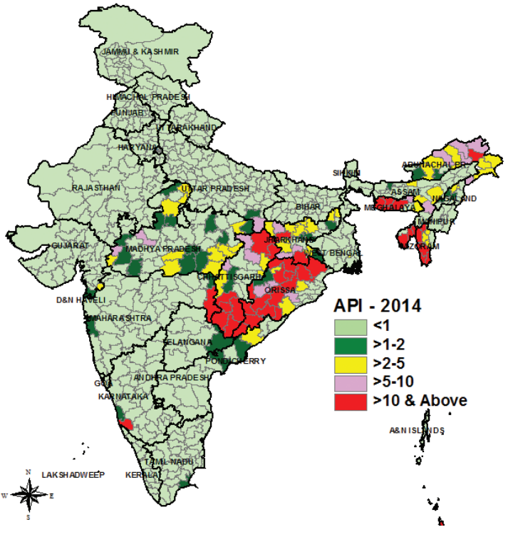
l5d]sL /fi6« ef/taf6 cfofltt cf}nf] la/fdLx?sf] ;+Vof -;g\ @)@! sf] tYof+s cg';f/_
/fHo | la/fdLsf] ;+Vof
dxf/fi6« | 224
u'h/ft | 54
pQ/ k|b]z | 19
lbNnL | 10
klZrd a+ufn | 6
/fh:yfg | 4
tfldngf8' | 4
pQ/fv08 | 4
uf]jf | 3
xl/ofgf | 3
laxf/ | 2
cfGb|k|b]z | 1
sgf{6s | 1
dWok|b]z | 1
hDdf -#%( cfofltt la/fdL dWo]af6_ | 336

Slide 30
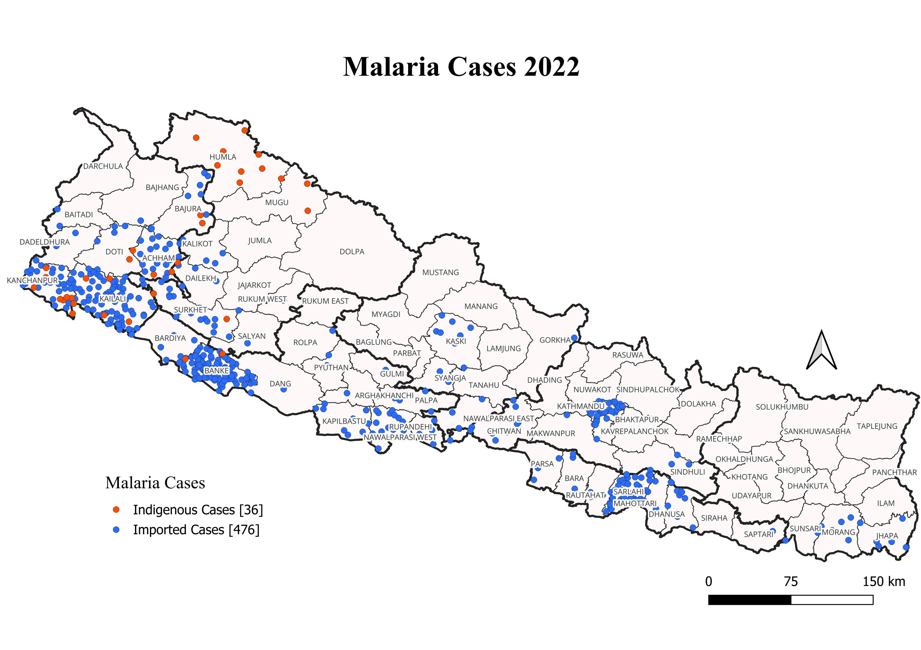
Case-Distribution of Malaria Cases- 2022

Slide 31
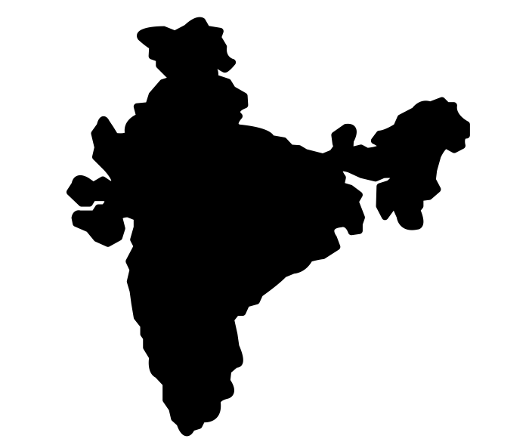
Imported Malaria Cases From India
2022
Total Imported- 476
Imported from India- 415
% imported from India-87%

Slide 32
औलो निवारणका लागि आगामी दिनका प्राथमिकताहरु
प्रदेश, जिल्ला र पालिका स्तर सम्म औलो निवारणको लागि टाक्स फोर्सको गठन तथा परिचालन ।
औलो परिक्षणको गुणात्मक नियन्त्रणको लागि प्रदेश स्तरमा व्वस्थापन ।
निजी सेवा प्रदायकहरुको औलो कार्यक्रममा अनिवार्य सहभागिता ।
स्वास्थ्य कर्मिहरुको औलोको नियमित र उपयुक्त जाँच, खोजपडताल र उपचारको क्षमता अभिवृद्धि ।
स्थानीय तहमा औलो कार्यक्रमको लागि बजेट विनियोजन, निवारण कार्ययोजना र कार्यान्वयन ।
औलो जाँचको परिक्षण किटको प्रयाप्त ढुवानी तथा उपलब्धता ।
प्रयोगशालाहरुको गुणस्तर निर्धारण र सुदृढीकरण तथा ल्याव सुपरभाईजरको प्रभावकारी परिचालनमा व्यवस्थापन ।

Slide 33
cf}nf] lgjf/0f sfo{qmdsf r'gf}tLx?
उच्च पहाडी तथा हिमाली जिल्लाहरु औलोको बिरामीहरु देखिनु तथा आवश्यक प्रतिकारात्मक क्रियाकलाप जस्तैे खोजपड्ताल तथा बिषादी छिड्काउ गर्न समयमा नै पुग्न कठिनाई ।
कीटनाशकयुक्त झूल तथा विषादी माग अनुसार ब्यवस्थापनमा कठिनाई ।
ठुला सरकारी अस्पतालहरु र निजी अस्पतालको परीक्षण रिपोर्ट स्वास्थ्य सूचना प्रणालिमा समाबिष्ट नहुनु ।
औलो निवारण कार्यक्रमका लागि माग भए बमोजीम पर्याप्त आर्थिक स्रोतको अभाव रहनु ।
प्रदेश तथा स्थानीय तहमा औलो सम्बन्धी तालिम प्राप्त स्वास्थ्यकर्मीको अभाव तथा ईन्टोमोलोजिष्टहरुको अभाव ।
औलो परिक्षण स्वास्थ्यकर्मिहरुको प्राथमिकता नपर्नु ।
झूल तथा बीषादी छिड्काउका लागि जोखिम तथा सम्भावित क्षेत्र निर्धारणका लागि मापदण्ड पुनरावलोकन गर्नु पर्ने ।

Slide 34
cf}nf] lgjf/0fsf nflu k|yfldstf k|fKt sfo{qmdx?
औलो खोजपड्ताललाई अझ चुस्त दुरुस्त बनाउँदै लैजानु र समयमै सक्रिय खोजपड्तालमा जोड दिनु ।
औलो निदान, उपचार, यसको अभिलेखिकरण र रिपोर्टिङ्गमा स्वास्थ्यकर्मिहरुको क्षमता अभिबृद्धि तथा पुन अभिमूखिकरण गर्ने ।
औलोको वाहक लामखुट्टेको अध्ययन तथा खोजपड्तालमा स्वास्थ्यकर्मिहरुको क्षमता अभिबृद्धि तालिम संचालन गर्ने ।
औलोको परिक्षण तथा उपचारका लागि आवश्यक सामग्रीका साथै ओषधिको नियमित रुपमा स्वास्थ्य संस्थाहरुमा भएको सुनिश्चित गर्ने ।
औलो कार्यक्रममा निजी सेवा प्रदायकहरुलाई पनि सहभागि गराउँदै जाने ।
औलोको जोखिममा रहेका समुदाय लक्षित कार्यहरु संचालन गर्ने ।

Slide 35
THANK YOU

